Slide 1
«Создание условий для раннего развития детей в возрасте от трёх лет»
Подготовила:
Власова Марина Владимировна, воспитатель МБДОУ д/с «Одуванчик»

Slide 2
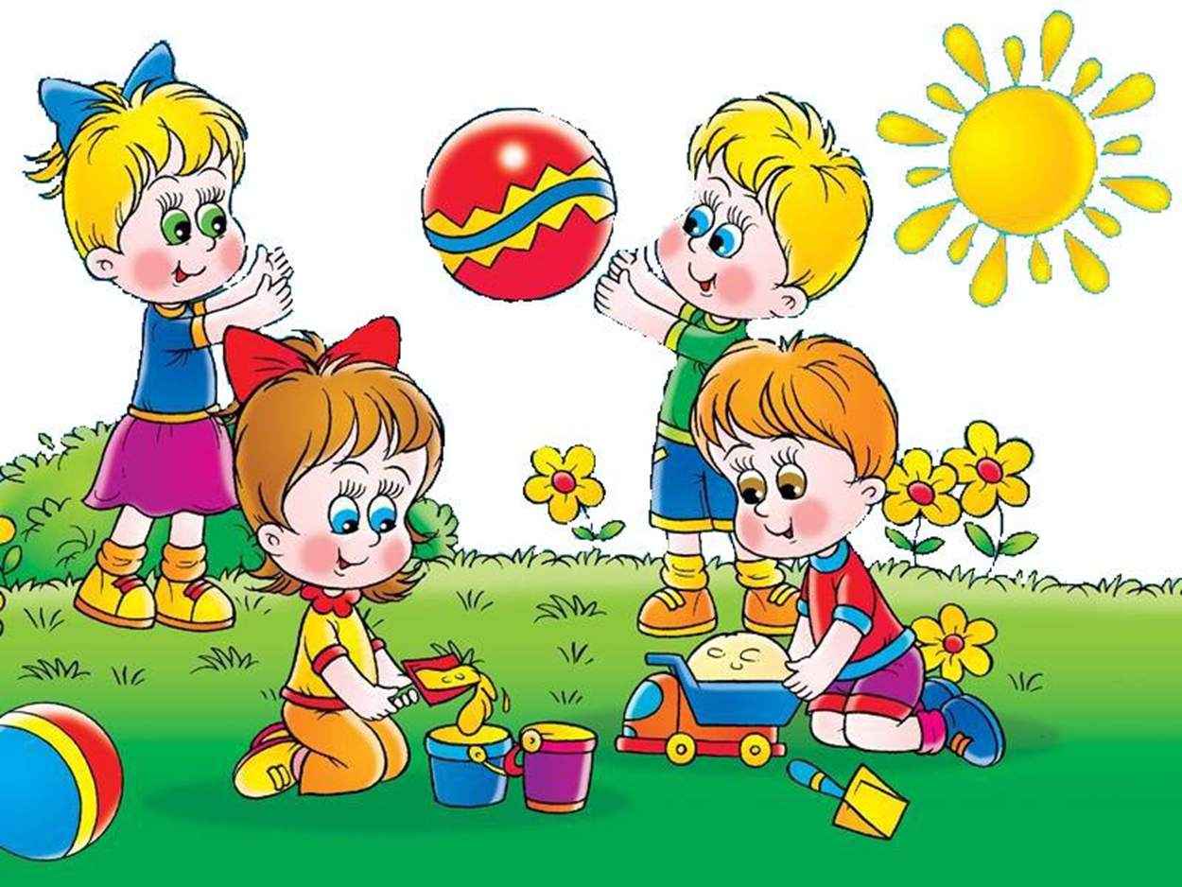
Детство – этап подготовки к будущей жизни. Современный детский сад это то место, где ребёнок получает опыт широкого эмоционально-практического взаимодействия с взрослыми и сверстниками в наиболее важных для его развития сферах жизни.

Slide 3
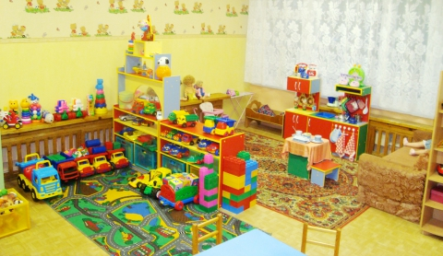
Предметно-пространственная среда ДОУ является одним из основных средств, формирующих личность ребенка, источником получения знаний и социального опыта. Так как именно в дошкольном возрасте закладывается фундамент начальных знаний об окружающем мире, культура взаимоотношений ребенка с взрослыми и детьми.

Slide 4
Важной задачей ДОО становится совершенствование педагогического процесса и повышение развивающего эффекта образовательной работы с детьми посредством организации предметно-пространственной среды, обеспечивающей творческую активность и помогающей наиболее полно реализовать себя. В развитии ребёнка предметная среда выполняет самую главную функцию - функцию стимула, побуждающую ребёнка к самостоятельному решению, к активности действий.

Slide 5
Требования ФГОС к развивающей предметно-пространственной среде:
• Предметно-развивающая среда обеспечивает максимальную реализацию образовательного потенциала.
• Доступность среды, что предполагает:
— доступность для воспитанников всех помещений организации, где осуществляется образовательный процесс.
— свободный доступ воспитанников к играм, игрушкам, материалам, пособиям, обеспечивающих все основные виды деятельности.

Slide 6
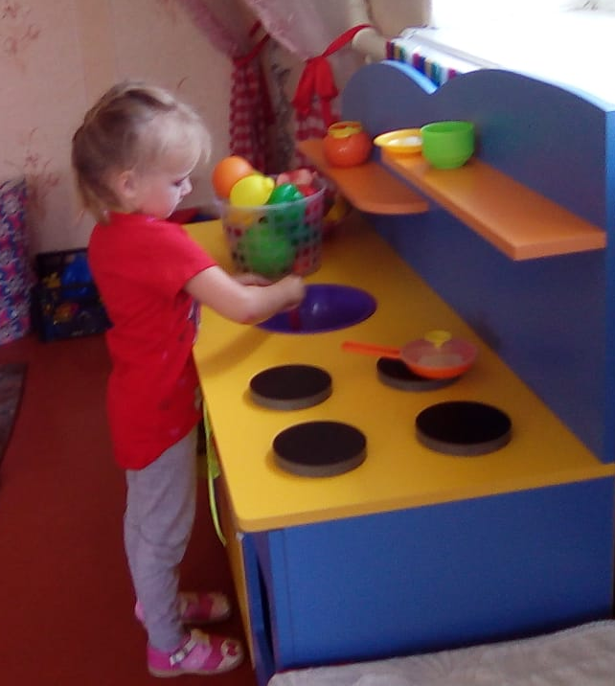
Организация предметно - пространственной среды в ДОУ должна строиться так, чтобы дать возможность наиболее эффективно развивать индивидуальность каждого ребёнка с учётом его склонностей, интересов, уровня активности.

Slide 7
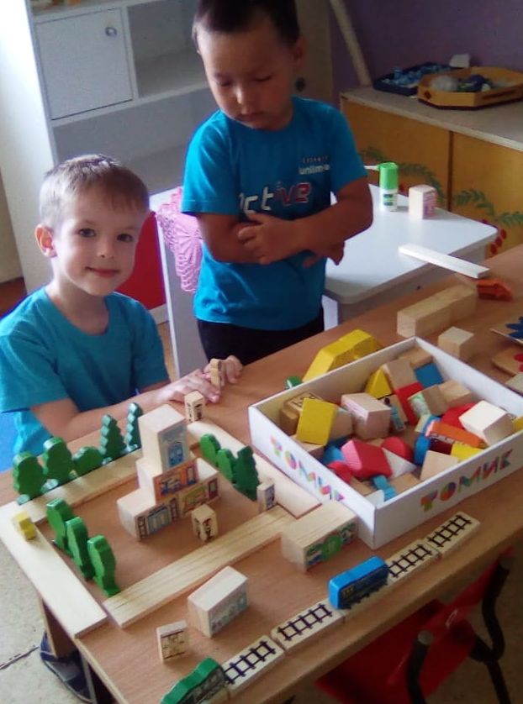
Педагоги ДОУ организовывают детскую деятельность, в том числе самостоятельную, так, чтобы воспитанники упражняли себя в умении наблюдать, запоминать, сравнивать, действовать, добиваться поставленной цели.

Slide 8
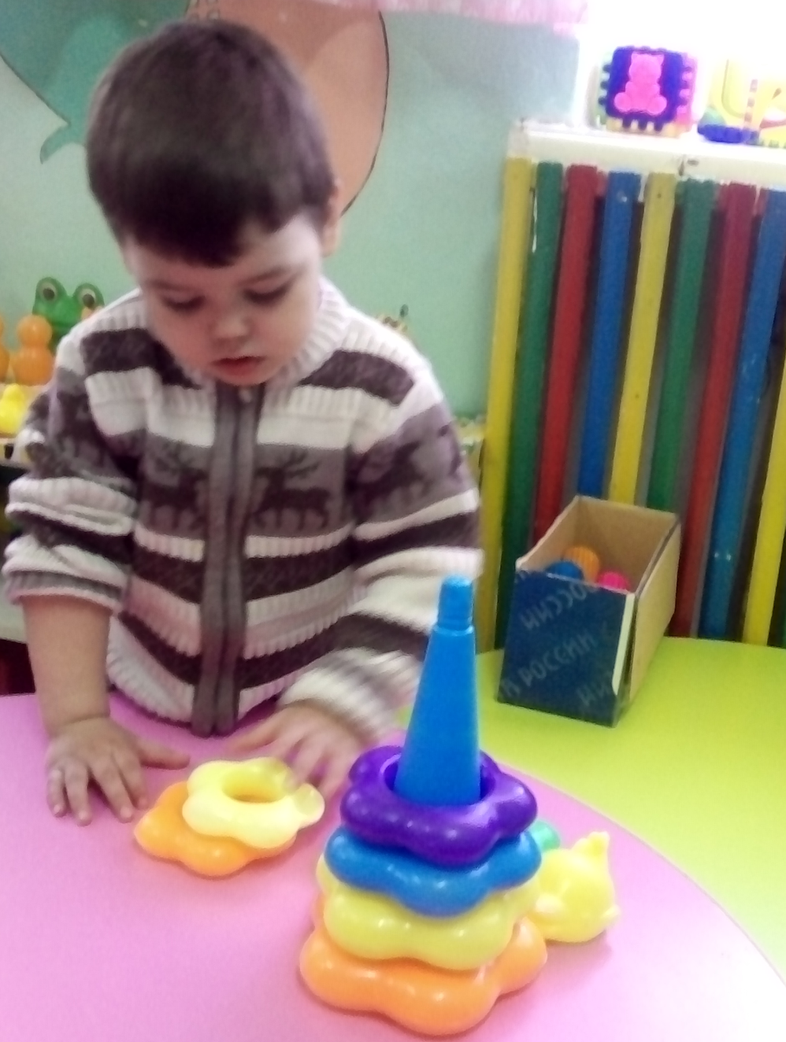
Свободная деятельность детей в развивающих центрах помогает им самостоятельно осуществлять поиск, включаться в процесс исследования, а не получать готовые знания от педагогов.

Slide 9
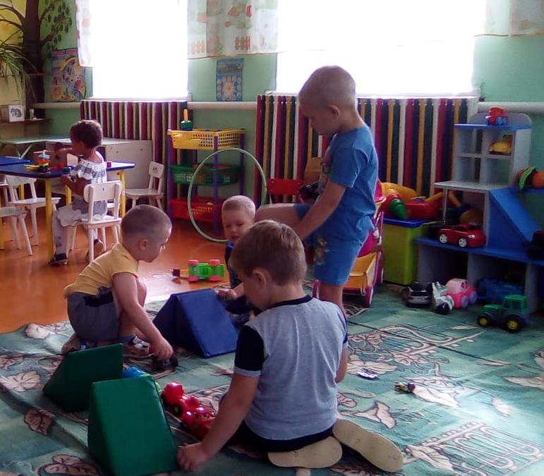
Психология дошкольника такова, что всё должно быть освоено и закреплено им в практической деятельности, а педагог внимательно наблюдает, делает выводы и организовывает для детей развивающее пространство.

Slide 10
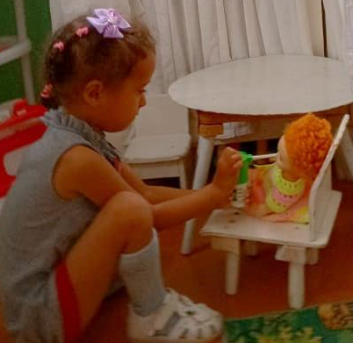
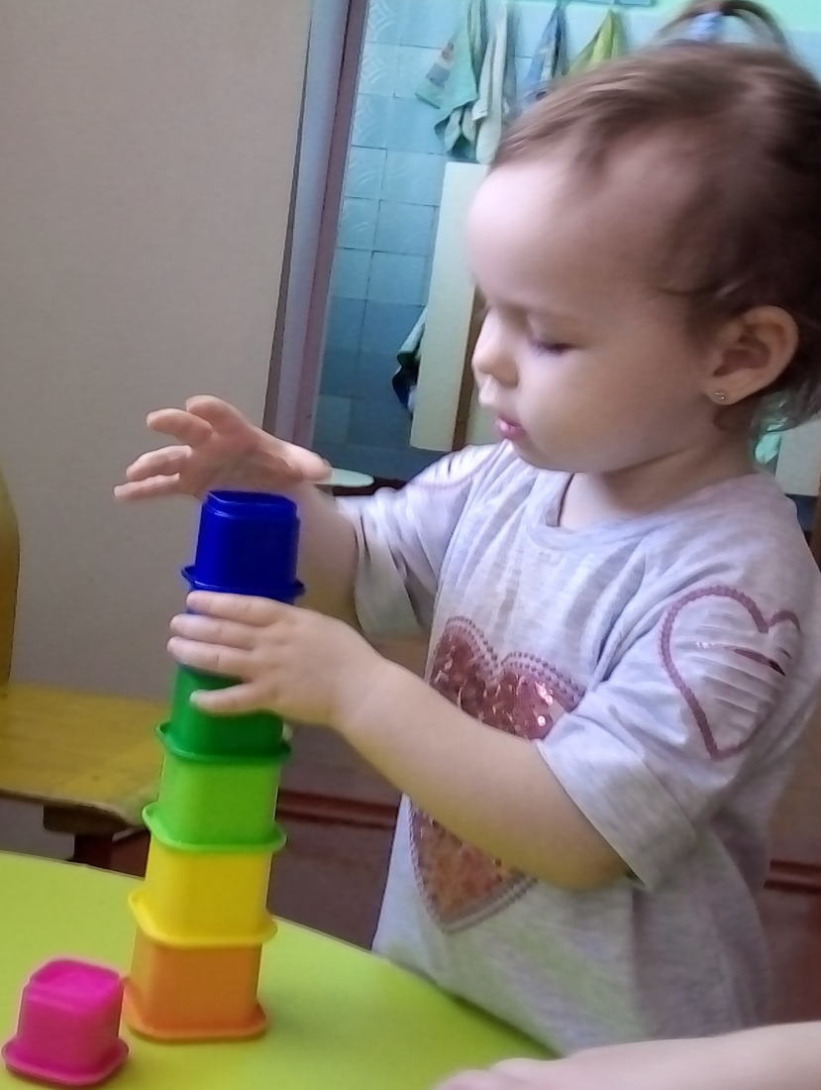
Создавая условия для формирования игровой развивающей среды, необходимо учитывать возрастные особенности детей. Соответствие возрасту в создании среды является ведущим.

Slide 11
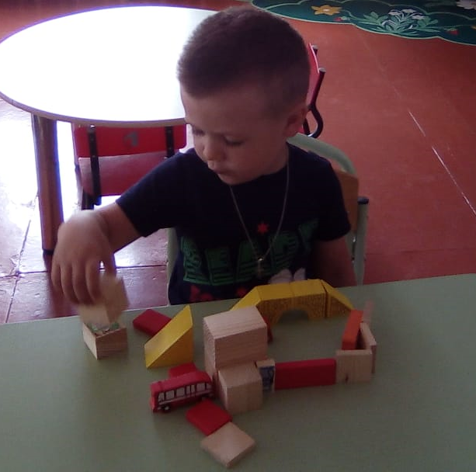
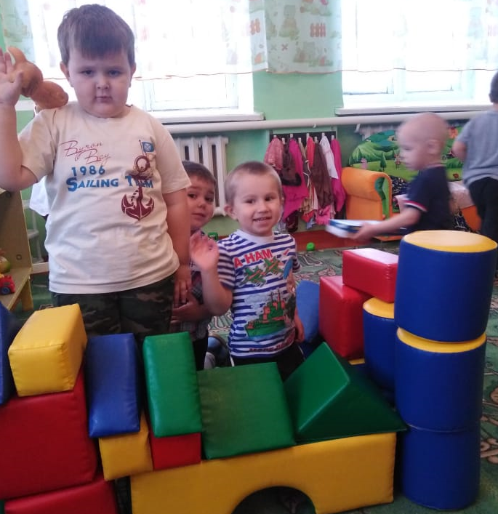
Одним из любимых уголков детей является центр конструирования. Для развития конструктивной деятельности оборудован уголок, в котором представлены разнообразные по размерам и фактуре конструкторы и строительный материал: деревянный, пластмассовый, мягкий конструктор.

Slide 12
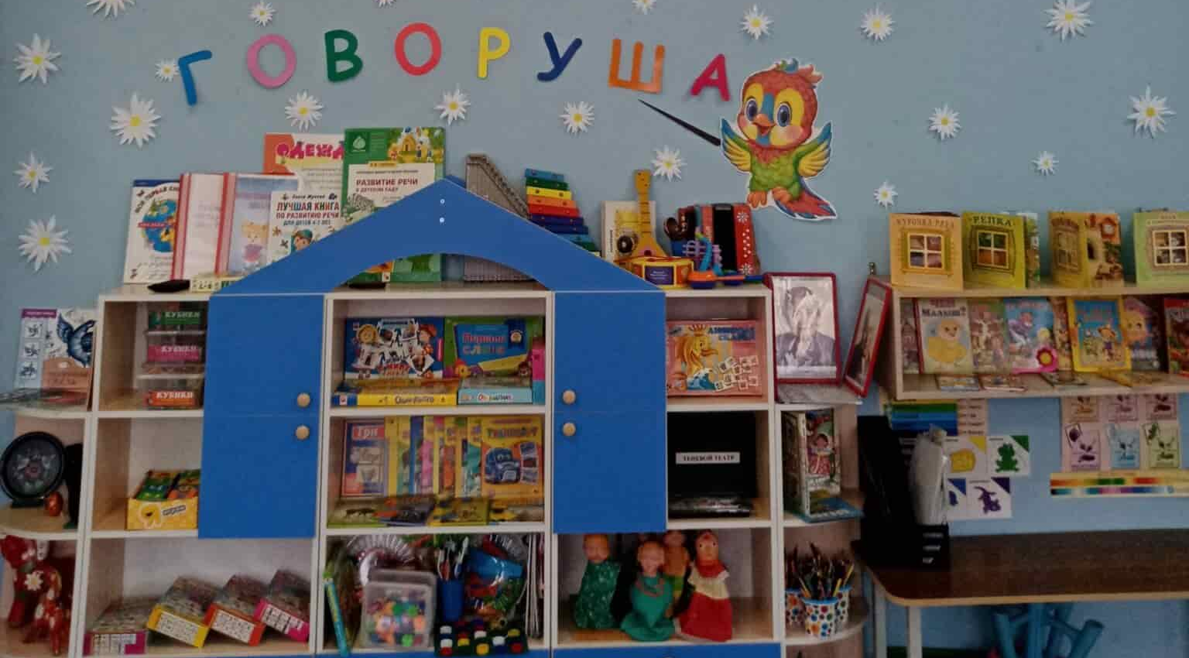
Особое внимание в старшем дошкольном возрасте необходимо уделять развитию речи детей. Пособия, представленные в содержании предметно-развивающей среды по развитию речи должны быть динамичны и многофункциональны.

Slide 13
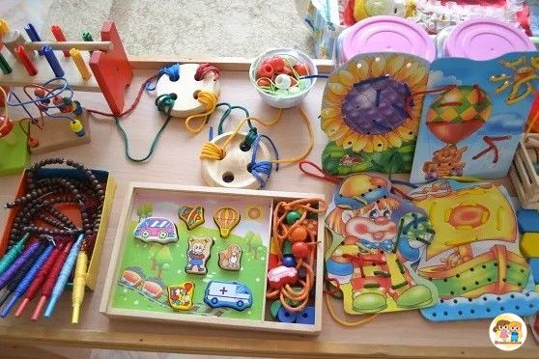
Положительное влияние на становление детской речи оказывает развитие мелкой моторики пальцев рук. В группе можно оборудовать уголок «Развиваем пальчики», в котором имеются разнообразные мозаики, пазлы, шнуровки, игры-вкладыши.

Slide 14
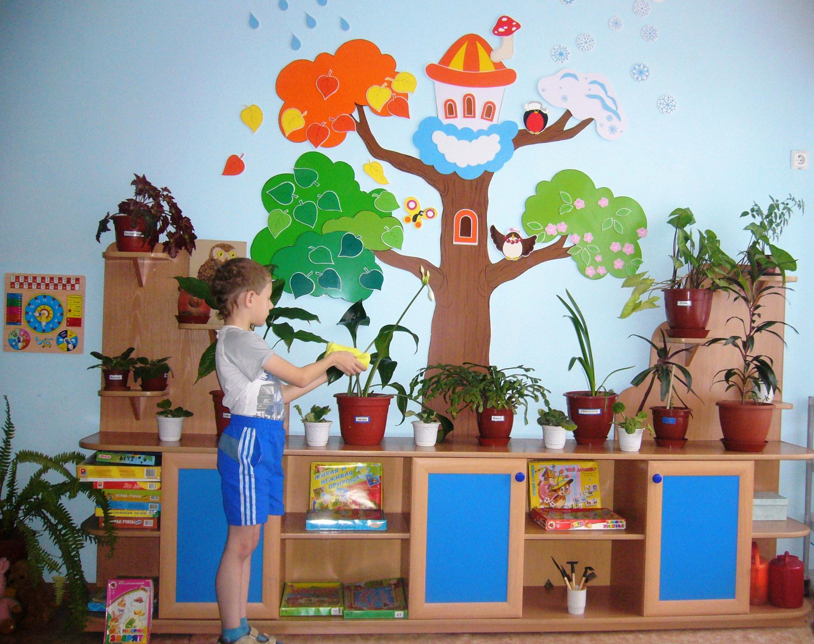
В дошкольном возрасте детей знакомят с природой. Для развития экологически грамотного, бережного отношения к окружающему в группе можно оборудовать природный уголок.

Slide 15
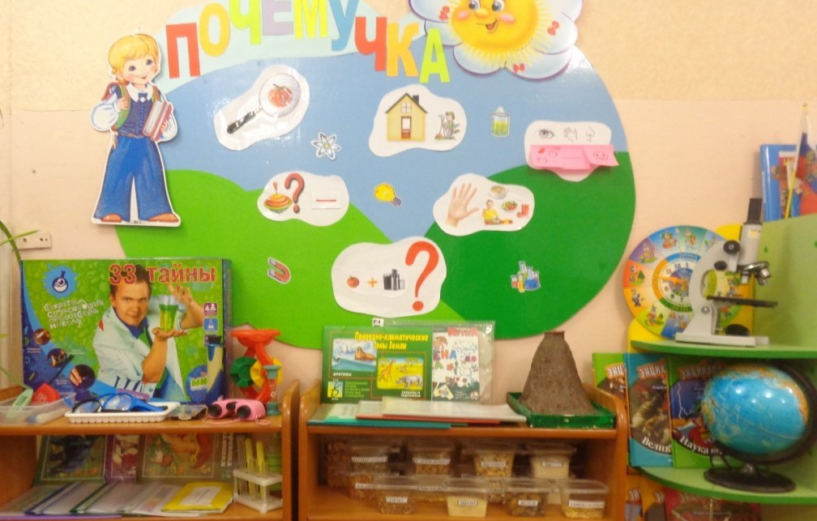
Познавательно-исследовательский центр способствует развитию у детей интереса к познанию, формированию навыков исследовательской деятельности. Дети проводят опыты, эксперименты, наблюдения по разной тематике.

Slide 16
Создавая предметно-развивающую среду необходимо помнить:
• Среда должна выполнять образовательную, развивающую, воспитывающую, стимулирующую, организованную, коммуникативную функции. Но самое главное – она должна работать на развитие самостоятельности и самодеятельности ребенка.
• Необходимо гибкое и вариативное использование пространства. Среда должна служить удовлетворению потребностей и интересов ребенка.
• Форма и дизайн предметов ориентирована на безопасность и возраст детей.
• Элементы декора должны быть легко сменяемыми.
• В каждой группе необходимо предусмотреть место для детской экспериментальной деятельности.

Slide 17
Правильно организованная развивающая среда в группе позволит каждому ребёнку найти занятие по душе, поверить в свои силы и способности.
К самостоятельным активным действиям ребёнка побуждает не взрослый, а предметный мир.
Развивающая среда должна быть насыщена тем многообразием игрового и дидактического материала, который действительно оставляет за ребёнком свободу выбора.

Slide 18
СПАСИБО ЗА ВНИМАНИЕ!

